Slide 1
Skulptura Haluca vajara Slavka Brila
Od Dobrotvornog bazara do stalne postavke Jevrejskog istorijskog muzeja

Slide 2
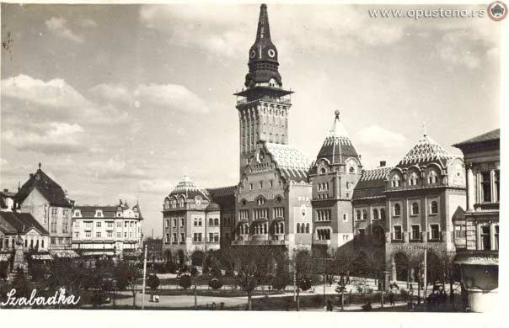
Subotica – Gradska kuća

Slide 3
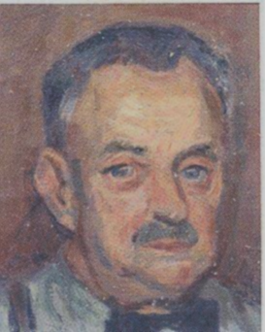
Advokat
Cionističi aktivista
Jevrejski kulturni i javni radnik
Otac Đorđa Bošana
Dr Samuel Samu Bošan (1883-1948)

Slide 4
Advokat
Cionistički aktivista – Prvi cionistički kongres 1897. Bazel
Osnovao prvo cionističko društvo u Beogradu „Cion“
Dr David Alkalaj (1862-1933)

Slide 5
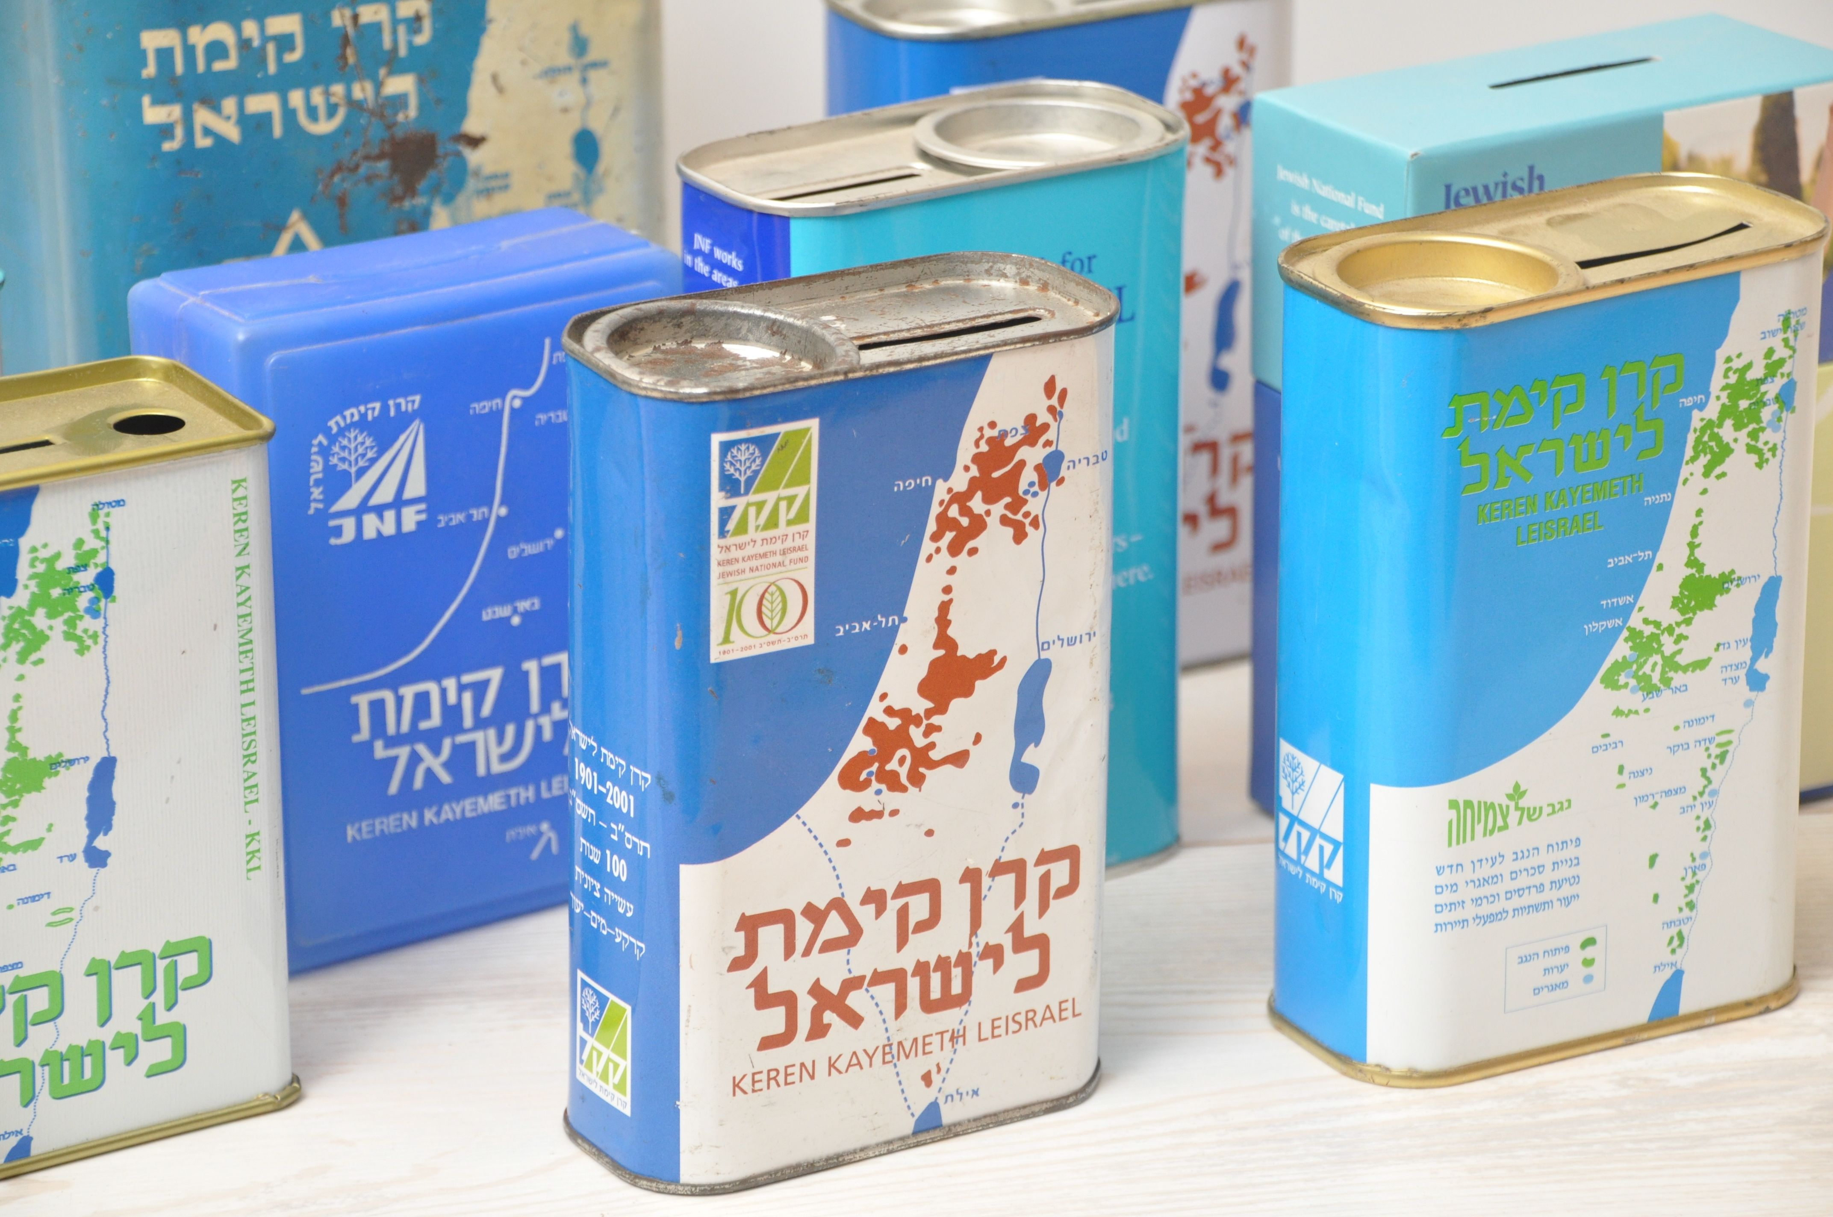
KKL - Jevrejski nacionalni fond
Peti cionistički kongres, 1901.
Keren Kajemet leIsrael

Slide 6
Ginegar / Ginigar, Emek Jezreel, kraj Nazareta
Balfurova šuma
Proglas povodom sadnje šume

Slide 7
Neuspeh u sakupljanju novca
Apeli za prilog u listu „Židov“

Slide 8
20. februar 1930. → diploma
„Židov“ 3. januar 1930.

Slide 9
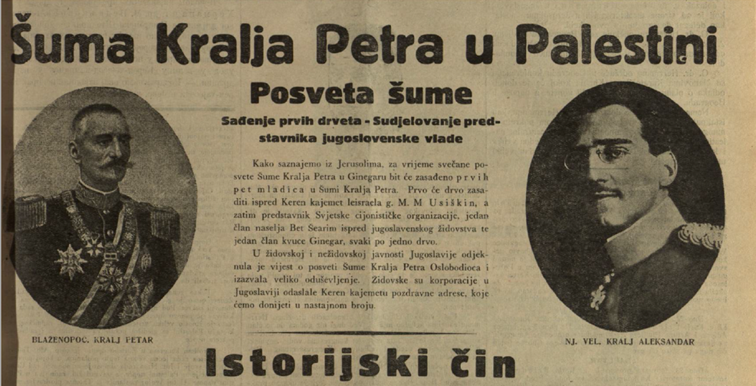
2. mart 1930.
Sađenje prvih stabala odloženo

Slide 10
Prvi Dobrotvorni bazar u Jugoslaviji 22-24 mart 1930.
Dvorana zagrebačkog „Zbora“
Dobrotvorni bazar u Zagrebu

Slide 11
Donacija od 3000 dinara
Dar kralja Aleksandra I

Slide 12
21. april 1930.
Posvećenje šume kralja Petra I Oslobodioca

Slide 13
17-19. maja 1930.
„Haluc“ Slavka Brila
Dobrotvorni bazar u Zagrebu

Slide 14
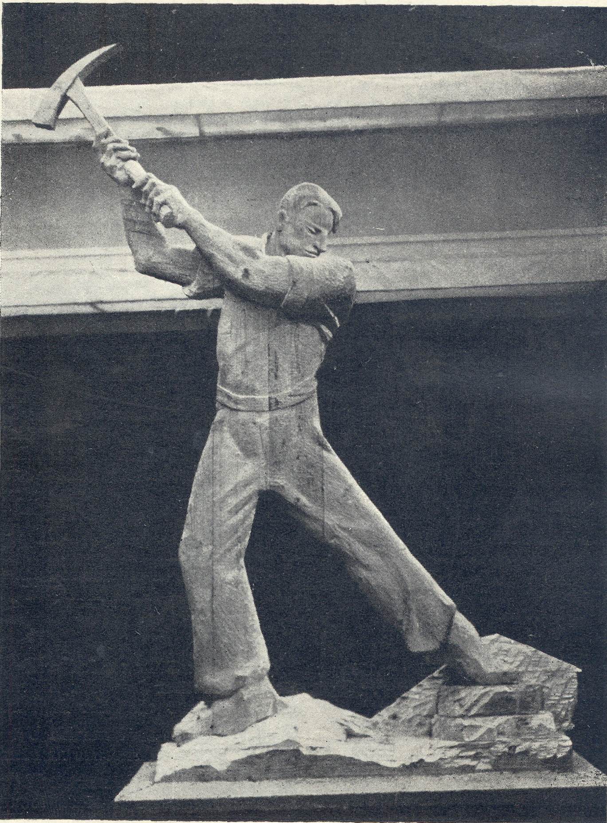
„Hanoar“ – dr Cvi Rotmiler (Rotem)
Haluc

Slide 15
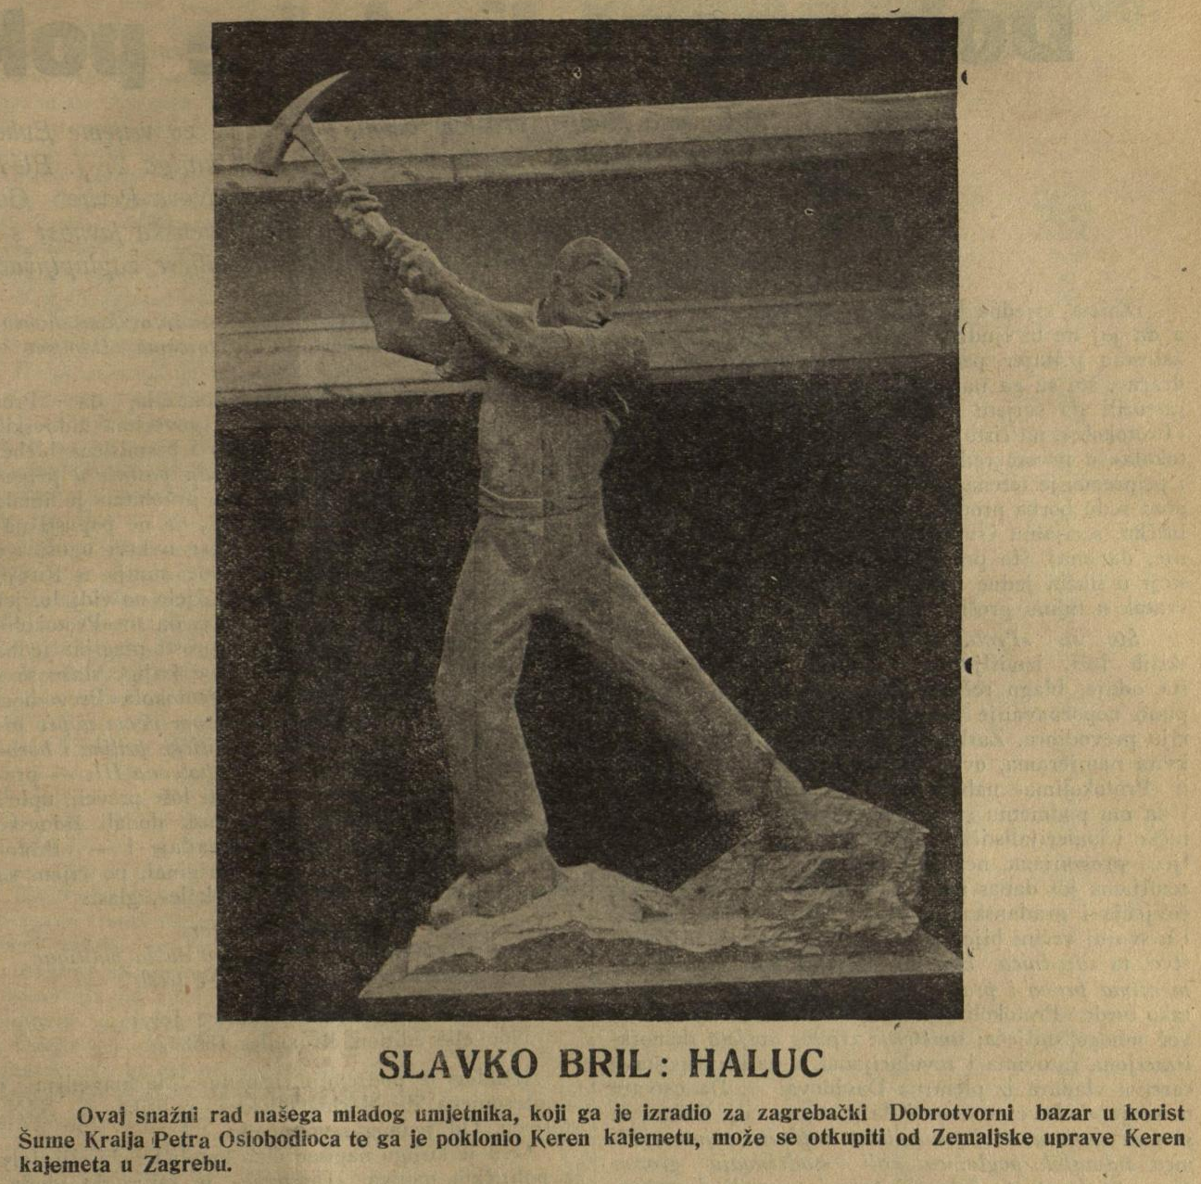
Poklon Brila KKL-u
Haluc

Slide 16
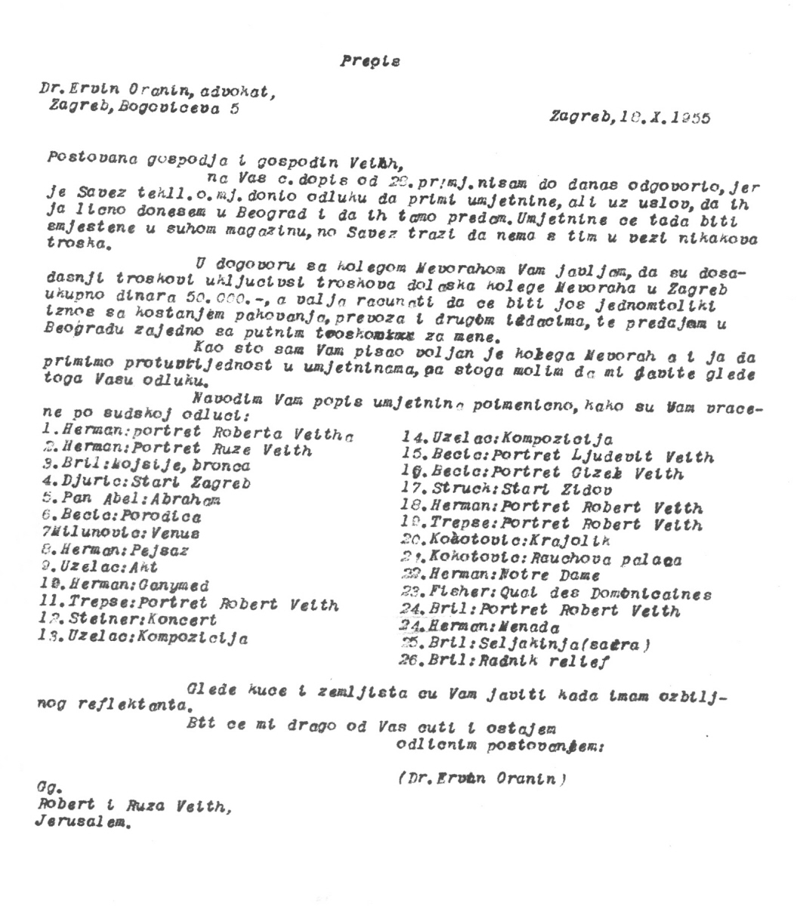
Ukupno 26 umetničkih dela
„Haluc“ vlasništvo Roberta i Ruže Veith

Slide 17
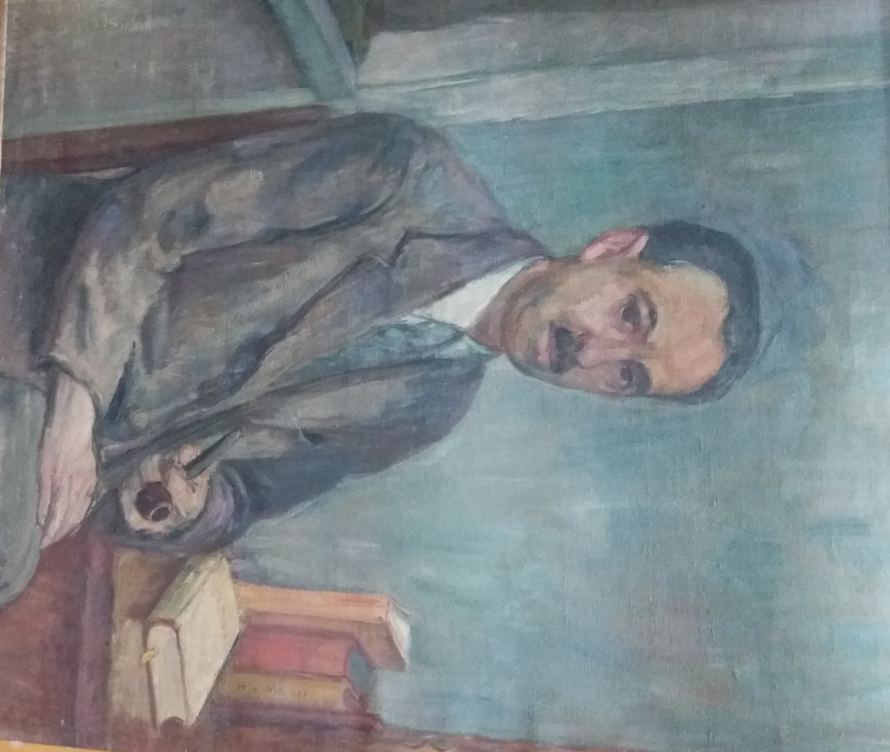
Poklon Rikija Kona, 1985.
Oskar Herman „Robert Veith“

Slide 18
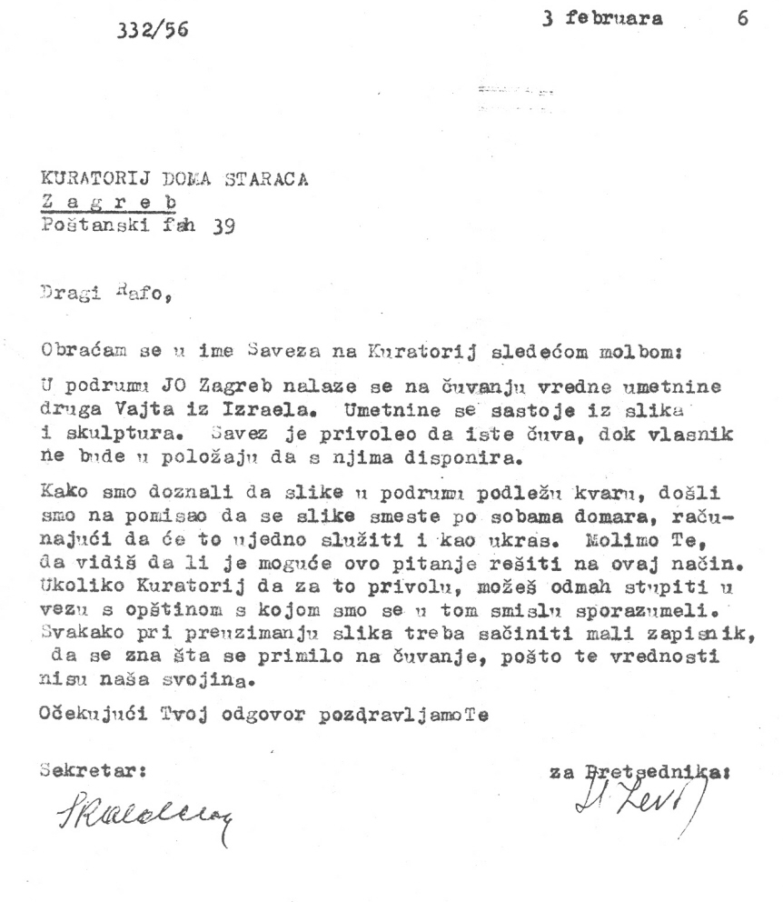
Iznos 50.000 dinara
Otkup „Haluca“

Slide 19
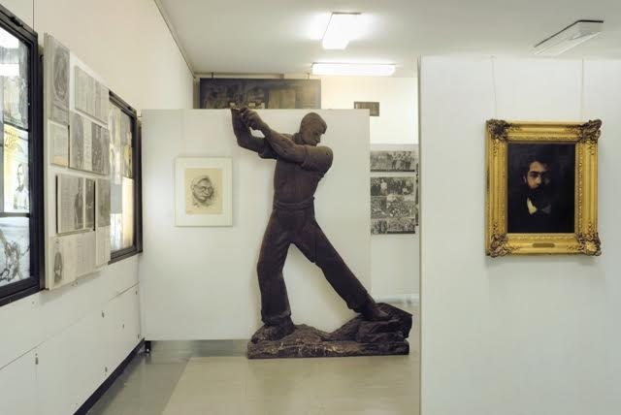
Stalna postavka
Jevrejski istorijski muzej

Slide 20
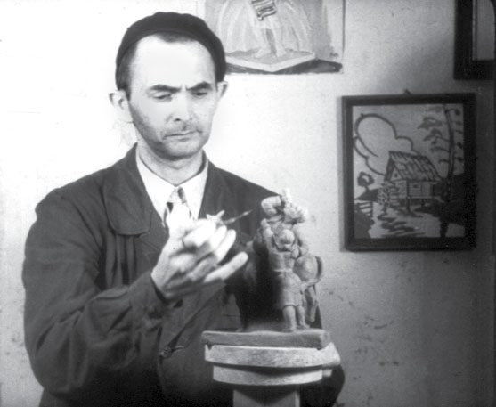
Nova Gradiška, 1900. – Jasenovac, 1943.
Slavko Bril

